Slide 1
第十五章 光的偏振
自然光与偏振光
起偏与检偏 马吕斯定律
由反射和折射获得偏振光
布儒斯特定律
由双折射产生偏振光

Slide 2
第一节 自然光和偏振光
一、光的偏振
光的波动性 光的干涉、衍射
光波是横波 光的偏振
机械横波与纵波的区别
光矢量（电场矢量）的振动方向总和光的传播方向垂直。
机械波穿过狭缝
光矢量有着不同的振动状态，称为光的偏振态或偏振结构。
人眼无法区分偏振态

Slide 3
二、起偏器——用来获得（或检查）线偏振光的光学器件
最常用的偏振器件——偏振片
选择性吸收
蒸镀在
电气石（或二向色性晶体）对垂直于晶轴的光振动有强烈的吸收作用
聚合乙烯醇膜上的
硫酸碘奎宁晶粒
经拉伸处理后也有很强的
C
电气石
选择性吸收本领
自然光
偏振片
自然光
线偏振光
线偏振光
偏振化方向
C
(透振方向)
Notes:
二向色性 : 某些物质能吸收某一方向的光振动 , 而只让与这个方向垂直的光振动通过, 这种性质称二向色性 .
偏振化方向 ： 当自然光照射在偏振片上时，它只让某一特定方向的光通过，这个方向叫此偏振片的偏振化方向 .
微晶型
分子型

Slide 4
三、线偏振光（完全偏振光）
传
播
方
向
面对光的传播方向看
E
·
动
面
振
单个光波列
所有光波列的光矢量E
在传播过程中 振动始终保持在一个确定的平面内
即
E
在任一横截面上所有光波列 的振动轨迹是一条方位不变的直线
E
线偏振光可沿两个相互垂直的方向分解：
y
E_{y}
E
α
x
E_{x}
线偏振光表示

Slide 5
两个
相互垂直
同频率简谐运动的合成
x
A
(
t
+
ϕ
)
x
1
cos
ω
1
消去
得轨迹方程：
t
y
A
2
cos
(
ω
t
+
ϕ
)
2
x
2
y
2
x
y
x
x
(
)
sin
2
(
ϕ
)
+
2
cos
ϕ
ϕ
ϕ
2
2
A
A
2
1
2
1
A
A
1
2
1
2
该方程为椭圆的普遍方程，
介绍几种特殊情况：
若
ϕ
ϕ
0
或
得直线
A
y
2
x
2
1
A
x
+
2
π
k
(
k
1
2
)
1
,
,
...
若
ϕ
ϕ
+
或
A
π
得直线
2
y
x
2
1
x
(
A
+
2
k
+
1
)
π
(
k
1
2
)
1
,
,
...
x
2
y
2
若
π
得正椭圆
x
ϕ
ϕ
+
+
1
2
1
2
A
2
A
2
1
2
Notes:
基本原理，x轴右方移动3cm，y轴上方3cm，最后位置坐标在（3，3）
一堆常数

Slide 6


直 线
斜椭圆
直 线
正椭圆
斜椭圆
正椭圆
Y
Y
Y
A
1
A
1
A
1
ϕ
2
0
A
2
A
2
A
2
ϕ
2
π
3
ϕ
1
0
ϕ
2
π
ϕ
0
ϕ
0
2
1
1
O
X
O
X
O
X
两个同频率相互垂直简谐振动合成图线举例：
ϕ
2
ϕ
1
0
ϕ
2
ϕ
1
π
2
ϕ
2
ϕ
π
3
1
Y
Y
Y
A
A
A
1
1
1
A
A
2
A
2
2
ϕ
1
0
ϕ
2
3
π
ϕ
0
ϕ
1
0
2
1
O
O
X
O
X
X
ϕ
2
2
π
3
ϕ
2
π
ϕ
ϕ
π
ϕ
ϕ
3
或
1
ϕ
ϕ
1
2
π
3
2
1
2
1
2
π
2
π
2
Notes:
相差在0~pi之间，顺时针旋转；-pi~0之间，逆时针旋转。

Slide 7
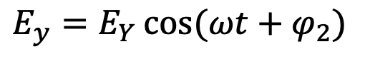
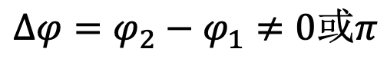
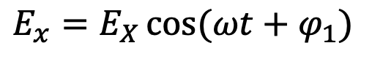
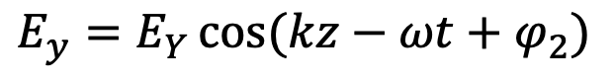
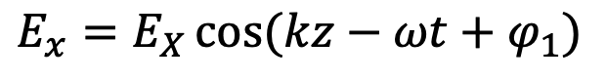
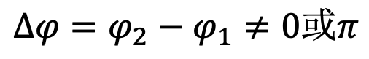
四、椭圆或圆偏振光（完全偏振光）
光矢量 是一个旋转矢量，矢量端点的运动轨迹是一个圆或椭圆。
E
观测
右旋圆
偏振光
右旋椭圆
偏振光
y
$$E_{x}=E_{X}\cos{(kz−ωt+φ_{1})}$$
传播方向
y
$$E_{x}=E_{X}\cos{(ωt+φ_{1})}$$
E
x
$$E_{y}=E_{Y}\cos{(kz−ωt+φ_{2})}$$
0
$$E_{y}=E_{Y}\cos{(ωt+φ_{2})}$$
x
$$Δφ=φ_{2}−φ_{1}≠0或π$$
$$Δφ=φ_{2}−φ_{1}≠0或π$$
z
观测
λ /2
某时刻圆偏振光 E 随 z 的变化
圆偏振光或椭圆偏振光可分解为两束振动方向互相垂直、振幅不变、且具有确定相位关系的线偏振光.

Slide 8
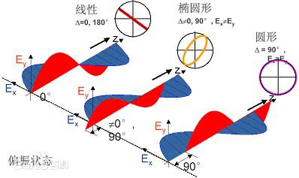
Notes:
思考题：为什么相干条件中，要求两波源振动方向相同或接近？若两波源振动方向垂直，会发生什么现象？

Slide 9
五、自然光（非偏振光）
自然光源的发光机制：
任一原子或分子的任一次辐射的光波列都具有恒定的振动方向——一列偏振方向确定的线偏振光
空间分布的均匀性：光波列的光矢量可朝任意方向且各个方向出现的概率相同
相位分布的均匀性：光矢量的初相位可取0到2π之间任意值，且各个值出现的概率相同
Notes:
自然光正交分解
强调任意光线的振幅可以沿两个相互垂直方向分解。
宏观上可等效为两个垂直分量。两个垂直分量的方向任取。

Slide 10
自然光：偏振状态具有各种不同取向且相位随机分布的线偏振光之集合
说明：大量自然光统计意义上可分解为两个强度相等、振动方向垂直、且相位随机的线偏振光。
没有优势方向
自然光的分解
·
·
·
自然光的表示法：
Notes:
自然光正交分解
强调任意光线的振幅可以沿两个相互垂直方向分解。
宏观上可等效为两个垂直分量。两个垂直分量的方向任取。

Slide 11
六、部分偏振光
在垂直于光传播方向的任一横截面内，
光矢量
E
可沿各向出现
某一方向 振动的时间平均值占相对优势
E
可视为线偏振光与自然光的合成
垂直板面占优势
板面内占优势
符号表示

Slide 12
◆ 偏振度
I_{p}：偏振光成分相应的光强；
I_{n}：自然光成分相应的光强；
对于线偏振光，圆、椭圆偏振光，
I_{n} = 0，P = 1；
对于自然光， I_{p} = 0，P = 0。
对于部分偏振光，0 < P < 1

Slide 13
自然光
人眼不能鉴别光的偏振性,
但可再用一个偏振片来鉴别.
0
偏振片
27 0
90
(作起偏器)
线偏振光
180
透振方向

Slide 14
自然光
0
0
偏振片
(作检偏器)
偏振片
27 0
27 0
(作起偏器)
90
90
180
180
两偏振片的透振方向平行时,重叠区光强输出最大.
两偏振片的透振方向正交时,重叠区光强输出为零.

Slide 15
第二节 马吕斯定律
M
N
P
M
透振
B
透
P
α
振
N
A
方向
方
A
向
O
A
A
O
α
A
是
I
能通过
P
I
A
B
0
的光振动
N
振幅
A
M
A
A
A
N
M
O
cos
α
将 分解为平行和垂直
马吕斯定律
A
I
A
2
A
2
O
cos
α
cos
α
于 的分量
A
2
A
A
I
2
I
N
N
I
和
α
O
,
0
A
0
cos
O
A
不能通过
P
B

Slide 16

自然光
α
连续转动偏振片
偏振光
混合
I
问
S
I
I
I
0
max
？
I
min
已知
I
2
I
S
0
I
I
S
+
I
解得
max
+
I
I
2
0
0
0
解法
I
2
I
2
I
max
0
2
提要
0
I
I
I
min
0
I
S
+
0
I
min
2
0

Slide 17
作业选解3
要使一束线偏振光通过偏振片后方向转过
90
,
至少需要让这束光通过
几块偏振片,在此情况下,
透射最大光强是原来光强的
倍.
α
P
至少 2 块
P
1
1
P
2
I
I
cos
2
α
I
I
2
2
0
0
cos
α
cos
(
90
α
(
O
I
cos
2
α
sin
2
α
0
P
1
(
2
1
I
(
sin
2
α
最大值为
0
2
1
α
90
α
α
45
P
I
1
2
1
max
得
I
I
max
4
0
,
I
4
0

Slide 18
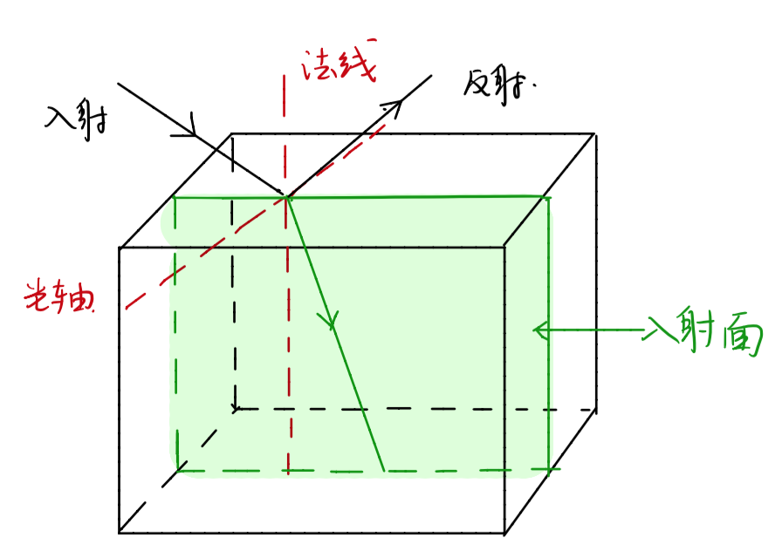
第三节 反射和折射时的偏振
自然光
部分偏振光
i
法线
入射面 入射光线和法线所成的平面。
一般入射角
n
1
n
2
部分偏振光
反射光——部分偏振光，垂直于入射面的成份占比大于平行于入射面.
折射光——部分偏振光，入射面内的成份占比大于垂直于入射面.
理论和实验证明：反射光的偏振化程度与入射角有关.

Slide 19
自然光
法线
当入射光等于某一特定值 i_{b} 时，反射光是完全偏振光。这个特殊的角叫起偏角或布儒斯特角。
完全偏振光
入射角
i
b
i
b
arc
tan
n
2
n
1
n
1
n
2
γ
部分偏振光

Slide 20
例
布儒斯特角
i
arc
tan
n
2
b
n
1
i
i
i
b
b
b
空气
n
1
1.00
空气
n
1
1.00
水
n
2
1.33
玻璃
水
玻璃
n
2
1.50
n
2
1.50
n
2
1.33
空气
玻璃
空气
水
水
玻璃
i
tan
1.50
i
1.33
i
arc
tan
1.55
b
arc
b
arc
tan
b
1.00
1.00
1.33
56.3
53.1
49.2

Slide 21
对布儒斯特定律的定性解释：
折射光波在介质交界面中激起电子做受迫振动，振动方向沿光矢量方向。振动的原子可看做是电偶极子辐射次波，这些次波传回第一种介质形成反射波。
·
线偏振光
·
·
i₀
i₀
·
n₁
·
·
·
S
·
n₂
r₀
P
·
当以布儒斯特角入射时，反射光垂直于折射光。在入射点处，P分量的振动方向正好沿着反射光线的方向，因电磁波是横波，所以反射光只有S分量。

Slide 22
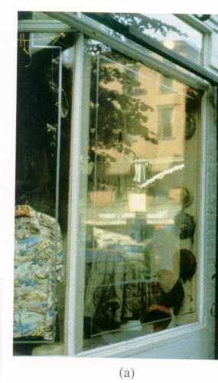
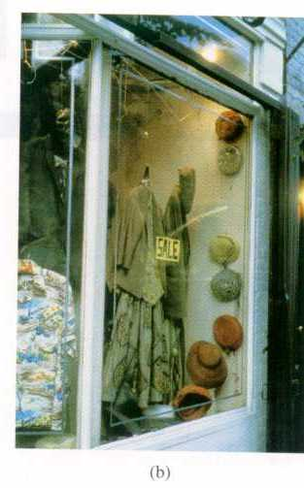
有反射光干扰的橱窗
在照相机镜头前加偏振片消除了反射光的干扰

Slide 23
二、玻璃片堆起偏
当i = i_{b} 时反射光是线偏振的，可用来起偏。
但单次反射的反射光强太低(只占15％),而且方向发生变化，使用不方便。因此更多利用i = i_{b} 时的折射光起偏，并采用玻璃片堆增大透射光的偏振度。
·
·
线偏振光
·
·
·
·
·
·
·
·
·
·
i_{b}
·
·
·
·
·
·
·
·
·
·
·
·
·
·
·
·
·
·
玻璃片堆
接近是线偏振光

Slide 24
讨论
讨论：当一束光照在透明介质的分界面时，会发生只有透射而无反射的情况吗？
线偏振光
布儒斯特角
？
i
b
偏振态
？

Slide 25
续
自然光
布儒斯特角
？
i
b
偏振态
？

Slide 26
续
线偏振光
布儒斯特角
？
i
b
偏振态
？

Slide 27
续
线偏振光
一般角
？
i
偏振态
？

Slide 28
续
线偏振光
一般角
？
i
偏振态
？

Slide 29
思考题 如图的装置 为偏振片，问下列四种情况，屏上有无干涉条纹？
1）去掉 保留
2）去掉 保留
3）去掉 保留
4） 都保留 .

Slide 30

*三、散射光的偏振
光的散射是指光通过不均匀介质时一部分光偏离原方向传播的现象。 不均匀的结构可以是悬浮的其他小颗粒，也可以是物质分子热运动造成的密度局部涨落。
丁达尔效应
在入射光作用下，原子、分子或散射介质的电子做受迫振动并辐射次波，光学性质的非均匀性使各次波之间无固定相位差，因而发生非相干叠加，不会产生干涉相消。

Slide 31
1、瑞利散射
光的散射与介质颗粒的线度有关。颗粒线度小于十分之一波长的散射－瑞利散射。
光波电场－分子范围内交变的均匀场
在入射光的激励下，颗粒－电偶极子，辐射电磁波。
瑞利定律（1899）：散射光强与 成反比。

Slide 32
2、散射光的偏振
p
θ
I(θ )
y
散射光为线偏振光
振荡电偶极子电磁
辐射强度的角分布
入射自然光
x
散射光为自然光
•
P
z
例如：天空大气散射的日光就是部分偏振光。颜色偏蓝。
θ
散射光为部分偏振光，随θ 角而变。
B

Slide 33
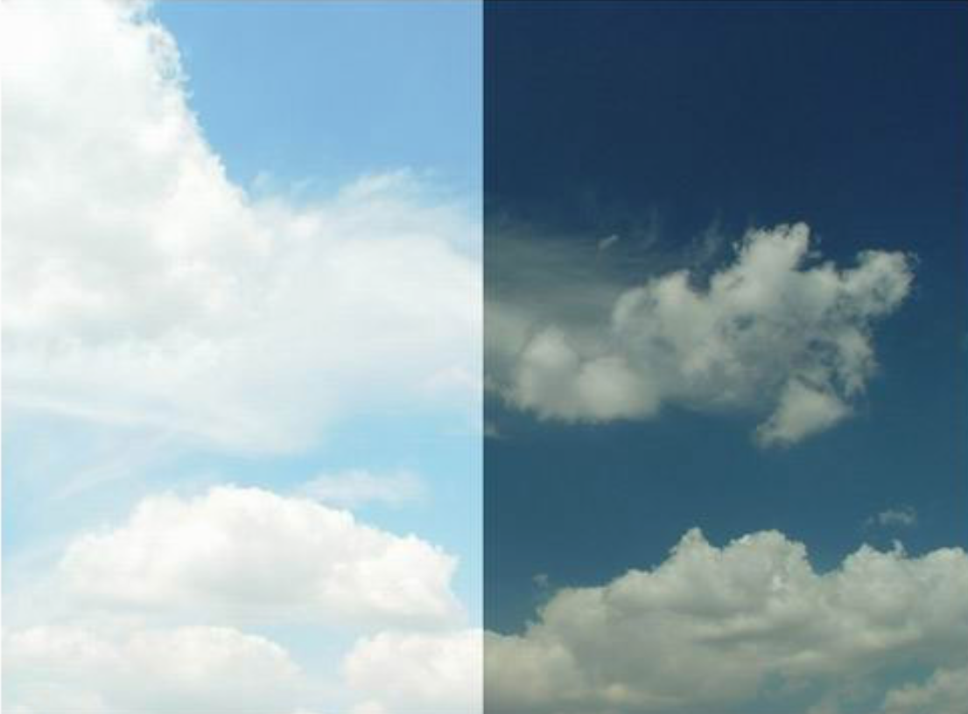
未加偏振片
加偏振片

Slide 34


就在你身边
在你身边的偏振光
晴空
（散射）
彩虹
（折射）
部分偏振
部分偏振
水面反光
（反射）
部分或线偏振
玻璃反光
（反射）
手机、计算器液晶显示
部分或线偏振
（晶体双折射）
线偏振
地板、桌面、家具反光
3.14159265
（反射）
部分偏振
1 2 0 0
:

Slide 35
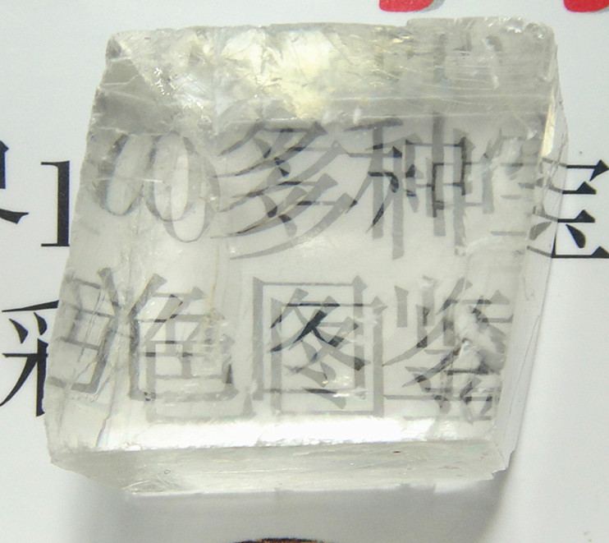

Slide 36
第四节 双折射现象
一、双折射的概念
自然光
1、双折射：
一束光入
n₁
i
n₂
射到各向异性介质时，
r_{e}
(各向异
性介质)
r_{o}
e光
折射光分成两束的现象。
o光
2、寻常（o）光和非寻常（e）光
o光 ： 遵从折射定律
e光 ： 一般不遵从折射定律
e光折射线也不一定在入射面内。
36

Slide 37

二、方解石的双折射
1. 若用细光束垂直晶面入射
o光：不偏折
e光：偏折。若转动晶体e光亦转动
方解石
转
光
光
e
光
e
O
光
动
e
解
方
石
光
O
光
O

Slide 38
2. 若用偏振器检查
偏振片
转动
光
e
光
e
光
O
光
O
方解石
e
光
O
光
静止
可发现
O
光
e
光
都是线偏振光。

Slide 39
3. 晶体的光轴
当光在晶体内沿某个特殊方向传播时不发
生双折射，
该方向称为晶体的光轴。
光轴是一个特殊的方向，
凡平行于此方向的
直线均为光轴。
单轴晶体：只有一个光轴的晶体，如方解石。
双轴晶体：有两个光轴的晶体，如云毋。

Slide 40
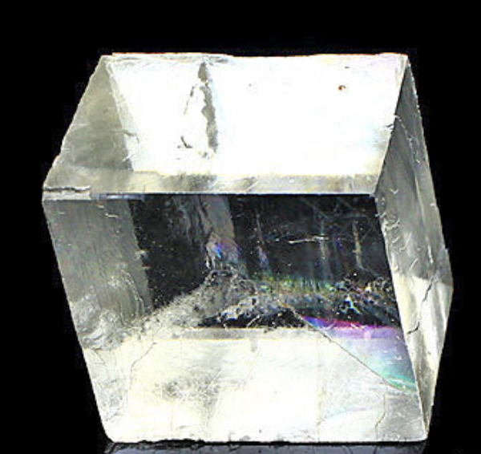
方解石
方解石
A
1
0
2
0
0
2
1
2
结构：
碳酸钙晶体
1
0
2
1
1
0
2
1
0
2
7
8
1
0
2
形状为平行六面体
7
8
7
8
各晶面为菱形
7
8
8
7
8
一对约102 的钝角
7
7
8
7
8
一对约 78 的锐角
7
8
菱体的四对顶点中
8
7
8
7
8
7
1
0
2
1
0
2
7
8
只有一对顶点是由
0
0
2
0
2
1
1
2
1
1
0
2
三个钝角面会合而成
（ 图中 、 ）
B
A
B
沿解理面截取的
等棱长的方解石菱块

Slide 41
光轴方向
方解石
C
C
C
A
通过 或 ，并
A
B
与三个会合钝角的
1
0
2
界面成等角的直线
方向，就是方解石
晶体的
光轴方向
7
8
（对于严格等棱长的方解
石菱体，即 A B 连线方向）
7
8
1
0
2
与此平行通过晶
体的直线都是光
B
C
C
C
轴方向，常用
沿解理面截取的
C
C
表示
等棱长的方解石菱块

Slide 42
特点
方解石
C
A
若磨平 顶点，
A
B
1
0
2
沿光轴方向入射
一细光束，
7
8
晶体中o光和e光
的传播方向和
7
8
1
0
2
速度大小相同
B
C
无双折射现象
沿解理面截取的
等棱长的方解石菱块

Slide 43
三、o光、e光的传播规律
若晶体中存在一点光源
v_{o}Δt
o光：
e光：
·
·
·
·
·
·
·
v_{o}Δt
·
·
·
·
·
·
·
·
·
v_{e}Δt
·
·
·
·
·
·
·
·
光轴
光轴
偏振方向：垂直光轴与光线构成平面(o光主平面)
偏振方向：在光轴与光线构成平面内(e光主平面）
n_{o} ，n_{e} 称为晶体的主折射率
Notes:
1、e光与光轴夹角不同，折射率不同，或光的传播速度不同

Slide 44
C
S
C
Notes:
1、思考o、e光不同传播方向时的偏振状态
2、思考从光轴方向看到的o、e光什么样（相同deltaT时间后）

Slide 45
主折射率简表
几种双折射晶体的主折射率
对钠黄光(λ=589.3nm)
晶 体
n
n
n
n
O
e
e
O
方 解 石
白 云 石
石 英
冰
1.6584 1.4864 −0.1720
1.681 1.500 −0.181
1.5443 1.5534 +0.0089
1.309 1.313 +0.004
的晶体称为负晶体
n
n
0
e
O
的晶体称为正晶体
n
n
0
e
O

Slide 46
单轴晶体中光传播的惠更斯作图法
以惠更斯原理为依据的惠更斯作图法，
是研究光在晶体中传播的重要方法。
介质中任一波阵面上的各点，都可以看作是发射子波的波源，其后任一时刻，这些子波的包迹就是新的波阵面。
1、光轴平行晶体表面，自然光垂直入射
·
·
·
·
光轴
·
晶体
但速度上是分开的，
·
·
·
o
o
这仍是双折射。
e
e

Slide 47
2、光轴与晶体表面斜交，自然光垂直入射
·
·
·
·
·
·
晶体
·
光轴
·
·
·
光轴
·
·
·
·
·
方解石
·
o
e
o
e
o
e
这正是前面演示的情形。
Notes:
1、思考光轴左边向上拿出来，右边顶点不变，e光会从PPT面出来

Slide 48
3、光轴平行晶体表面，且垂直入射面，
自然光斜入射
·
·
·
·
cΔt
·
·
i
·
·
v_{o}Δt
•
光轴
v_{e}Δt
r_{e}
·
·
·
晶体
·
r₀
o
e
o
e
在这种特殊的情况下，对e光也可以用
折射定律。

Slide 49
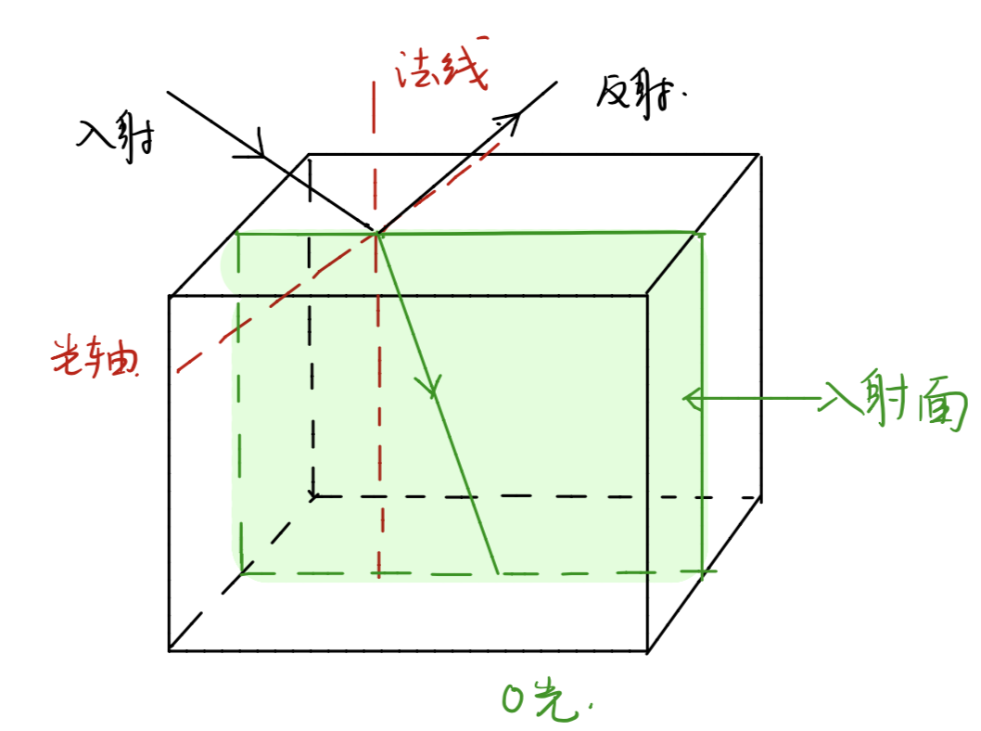
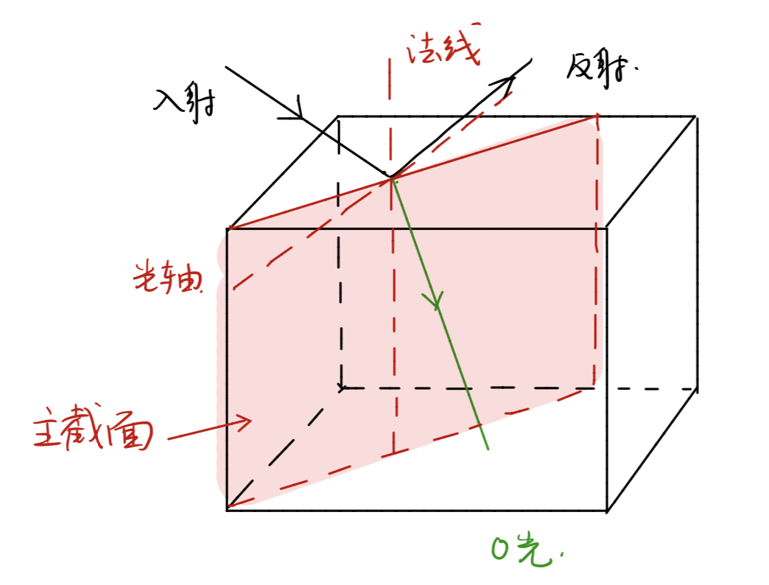
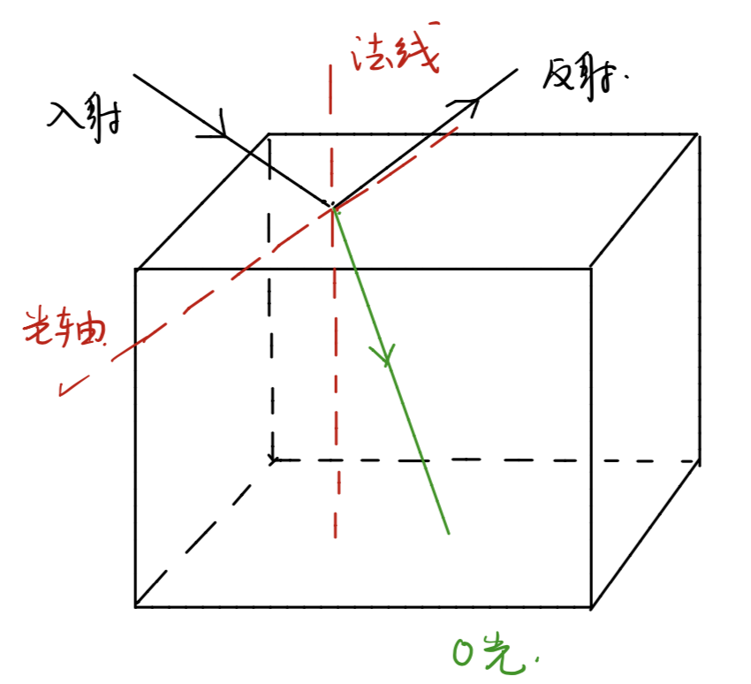
4. 主截面
包含晶体光轴及晶体表面法线的平面。

Slide 50
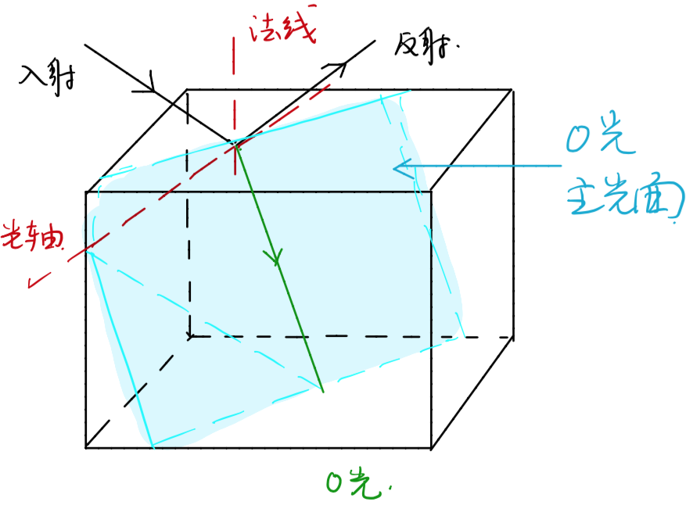
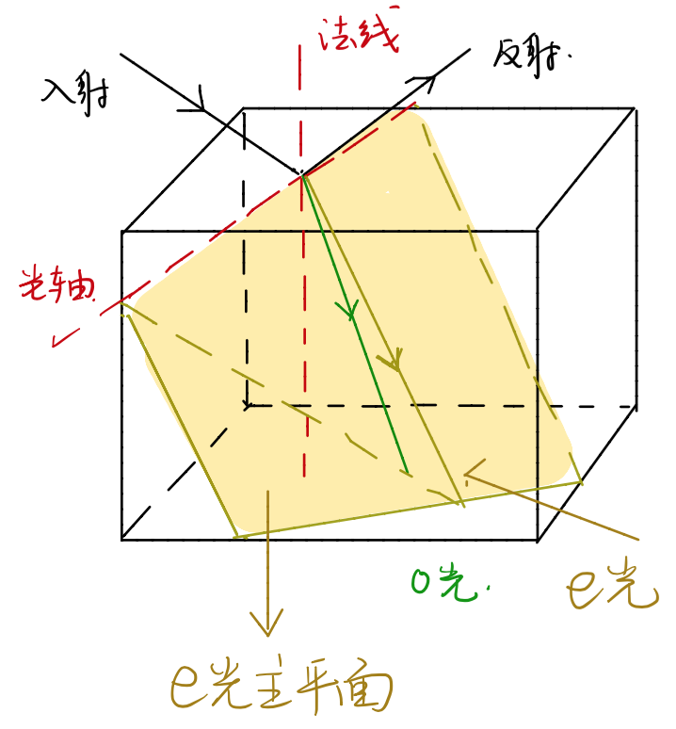
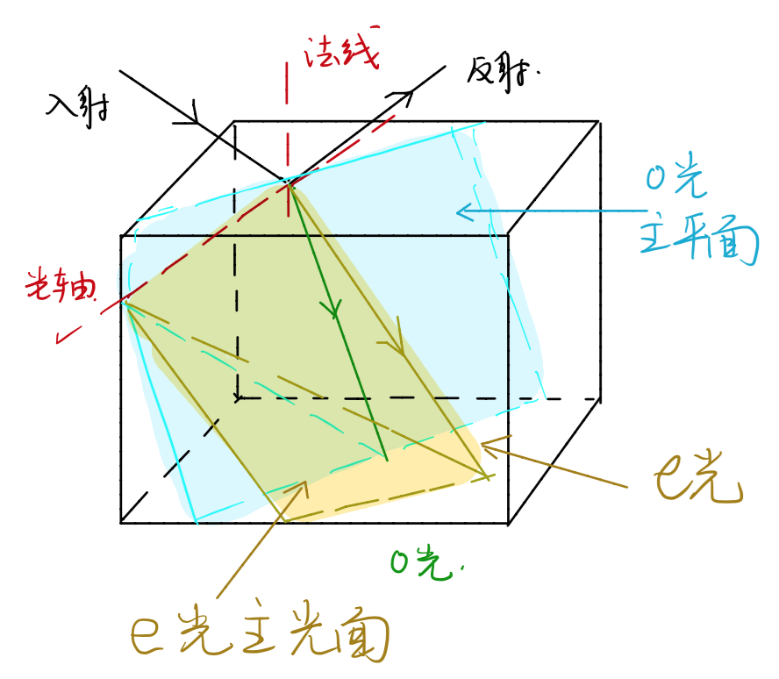
5. 主平面
晶体中光的传播方向与晶体光轴构成的平面叫该束光的主平面。
o光振动垂直于o光主平面
e光振动在e光主平面内

Slide 51
特殊情况：
若在晶体的主截面入射，即入射面与主截面重合。
四者共面
入射面
o光 主平面
e光 主平面
晶体主截面
主要讨论这种最基本的入射情况

Slide 52
特殊情况：入射光垂直入射
四个面始终共面。
主截面
C
方解石
e
光的振动
在主截面内
e
光
O
光
O
光的振动
垂直主截面
C

Slide 53
四*、晶体相移器件 圆和椭圆偏振光的起偏
·
·
晶片：光轴平行于表面的晶体薄片。
·
·
·
·
·
·
o
o
e
e
光轴
y
P
晶片
A_{e}
A
x
A_{e}
A
α
λ
α
A_{o}
A_{o}
线偏振光
椭圆(圆、线)偏振光
光轴
d
光轴
d
从晶片出射的两束光由于出现相位差，
而合成为一束椭圆、圆或线偏振光。

Slide 54
y
晶片
A_{e}
A
x
λ
α
A_{o}
线偏振光
椭圆（圆、线）偏振光
光轴
d
光轴
d
在出射点晶片对o、e光产生的附加相位差：
当
，出射光为椭圆(圆)偏振光
当
，出射光仍为线偏振光

Slide 55
y
晶片
A_{e}
A
光轴
P
x
λ
A_{o}
A_{e}
A
α
α
线偏振光
椭圆(圆、线)偏振光
A_{o}
光轴
d
光轴
d
1、四分之一波(晶)片
厚度满足
线偏振光→圆偏振光
线偏振光→线偏振光
线偏振光→椭圆偏振光
可从线偏振光获得正椭圆或圆偏振光

Slide 56
两个同频率相互垂直简谐振动合成椭圆运动

Slide 57
2、二分之一波片
光轴
A_{e}
A_{出}
A_{入}
α
α
A_{o}
可使线偏振光振动面转过2α 角度
3、全波片
注意：波片是对某个确定波长 λ 而言的

Slide 58
三、椭圆与圆偏振光的检偏
【思考】如何用四分之一波片和偏振片区分
自然光和圆偏振光
部分偏振光和椭圆偏振光

Slide 59
自然光
四分之一波片
自然光
偏振片（转动）
线偏振光
I不变
圆偏振光
线偏振光
线偏振光
I 变，有消光
以入射光方向为轴
部分
偏振光
部分偏振光
四分之一波片
偏振片（转动）
线偏振光
I变, 无消光
椭圆偏振光
线偏振光
线偏振光
I 变，有消光
光轴平行最大光强或最小光强方向放置
或光轴平行椭圆偏振光的长轴或短轴放置

Slide 60
本章结束

Slide 61
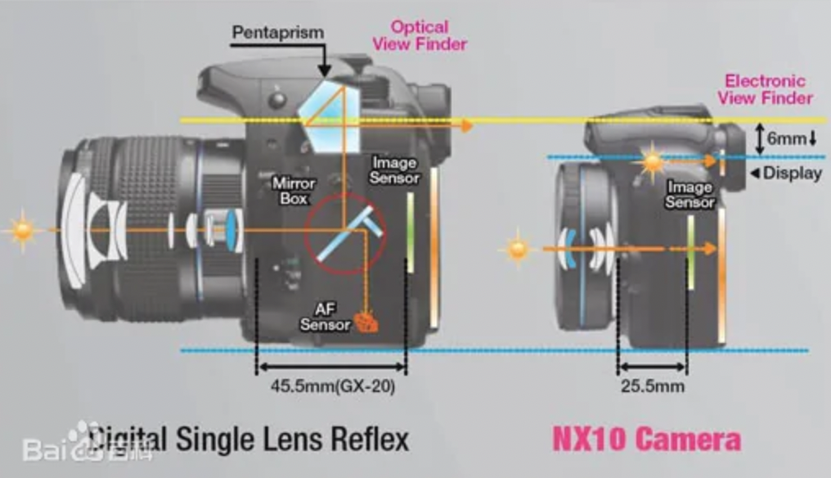

Slide 62
